Slide 1


Ivonaldo Escobar Soares Desenvolvedor Front-End.
Angular -Serviços (Services) e Injeção de dependência (DI)

Slide 2



Mais sobre mim
Ivonaldo Escobar Soares
https://www.linkedin.com/in/ivo-soares/
https://github.com/
Desenvolvedor Front-End há e Instrutor, 26 anos, atuando como desenvolvedor há mais de 6 anos, formado em sistema de informação, gosta muito de sair com amigos, jogar, assistir séries e de fazer um churrasco com os amigos bebendo uma cerveja.

Slide 3
Desafio da Live

Slide 4
Desafio da Live
Aprender o que são os serviços do angular e como eles podem nos ajudar a organizar o nosso projeto.

Slide 5
Percurso
Etapa 1
O que são services e como funcionam.
Etapa 2
Criação de um serviço.
Etapa 3
Como utilizar um serviço.
Etapa 4
Exemplo sobre como trabalhar com serviços.

Slide 6
O que são os serviços

Slide 7
Serviços
Um serviço Angular reutilizável é projetado para encapsular a lógica de negócios e os dados com diferentes componentes do Angular. É basicamente uma classe que tem um propósito bem definido para fazer algo. Você pode criar uma classe de serviço para dados ou lógica que não está associada a nenhuma visualização específica para compartilhar entre os componentes.

Slide 8
Para que serve ?
Se você escrever toda a lógica de negócios em componentes, terá os seguintes problemas:
Você não poderá reutilizar essa lógica em nenhum outro lugar e terá que recodificar toda a lógica no componente de destino.
A manutenção de seus componentes será difícil, pois você terá que manter duas cópias do mesmo código.

Slide 9
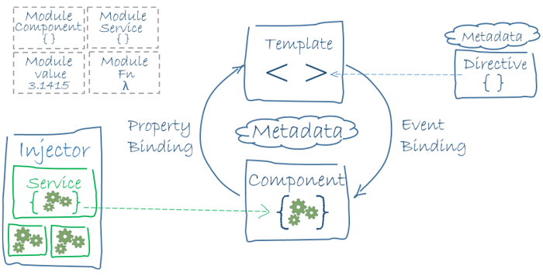
Serviços

Slide 10
Injeção de dependência
A injeção de dependência é usada para fornecer aos componentes os serviços que eles podem usar. Para definir uma classe como um serviço no Angular, o decorator @Injectable() é usado.
Ele fornece os metadados que permitem ao Angular injetá-los em um componente como uma dependência.
Da mesma forma, o decorator @Injectable() é usado para indicar que um componente ou outra classe (como outro serviço, um pipe ou um NgModule) possui uma dependência.

Slide 11
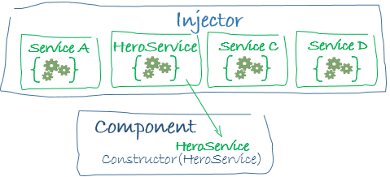
Injeção de dependência

Slide 12
Bora Praticar

Slide 13
Para saber mais
Curso angular
https://indepth.dev/angular
Mini curso Typescript
Podcast SPA
Como APRENDER um FRAMEWORK Front End?

Slide 14

[Nome do curso]
[Nome do palestrante] [Posição]
Dúvidas?
[Nome da aula]

